Slide 1
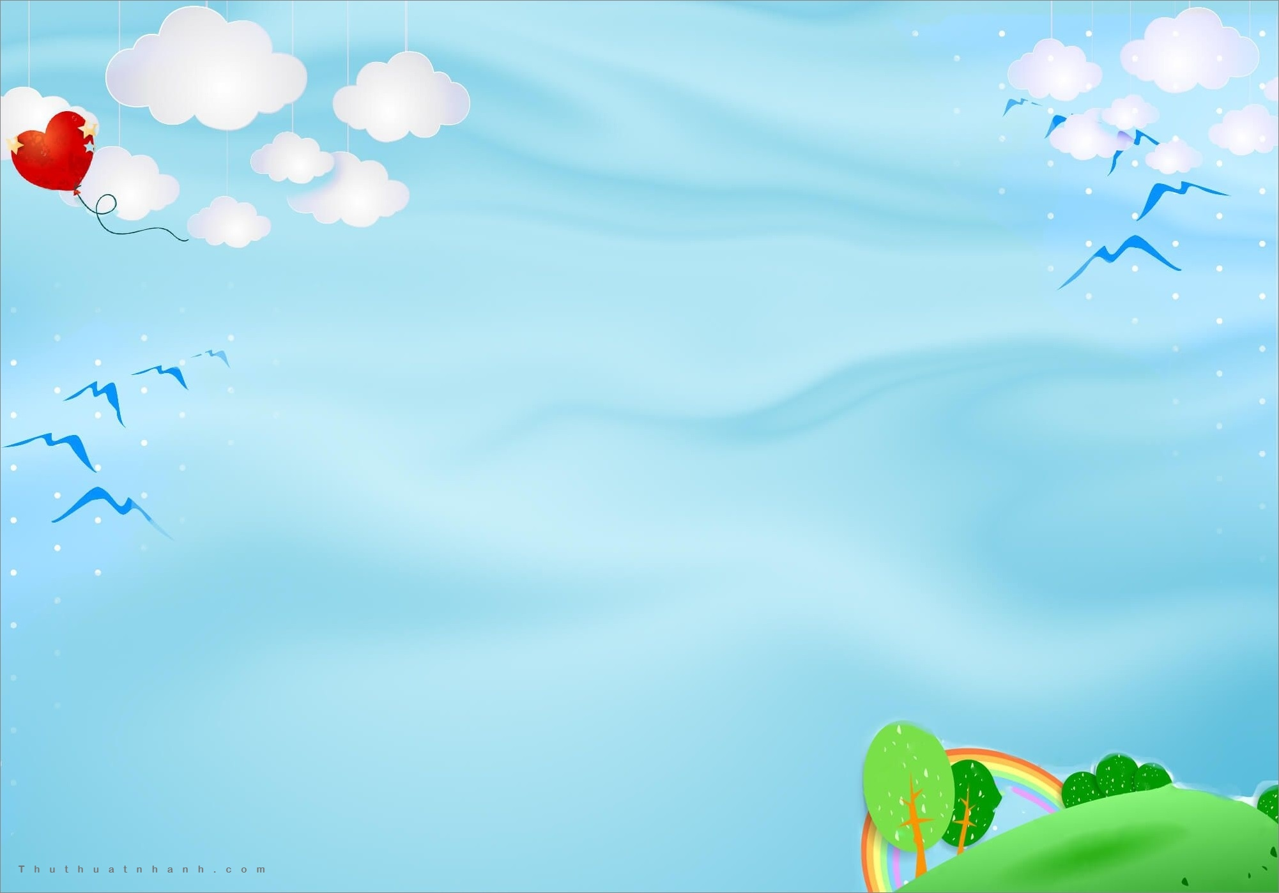

ỦY BAN NHÂN DÂN QUẬN LONG BIÊN
TRƯỜNG MẦM NON TUỔI HOA
********
LÀM QUEN VĂN HỌC
Đề tài: Thơ “ Làm bác sĩ”
Lứa tuổi: Mẫu giáo bé
Giáo viên: Nguyễn Thị Hòa
Năm học: 2022- 2023

Slide 2
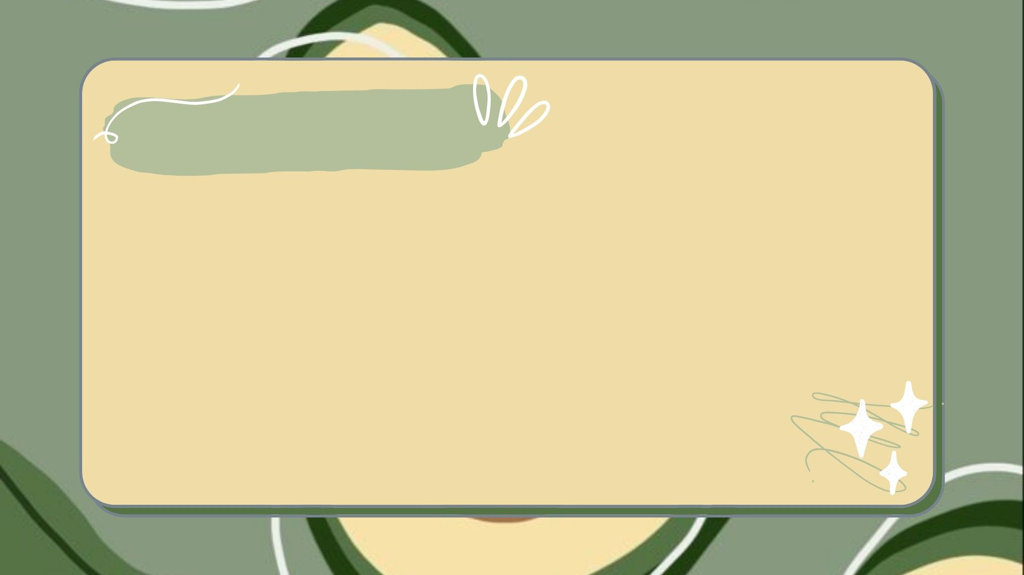
Câu đố
Ai mặc áo trắng
Có chữ thập xinh
Tiêm cho chúng mình
Sẽ mau lành bệnh.
Đố là ai?

Slide 3


Slide 4
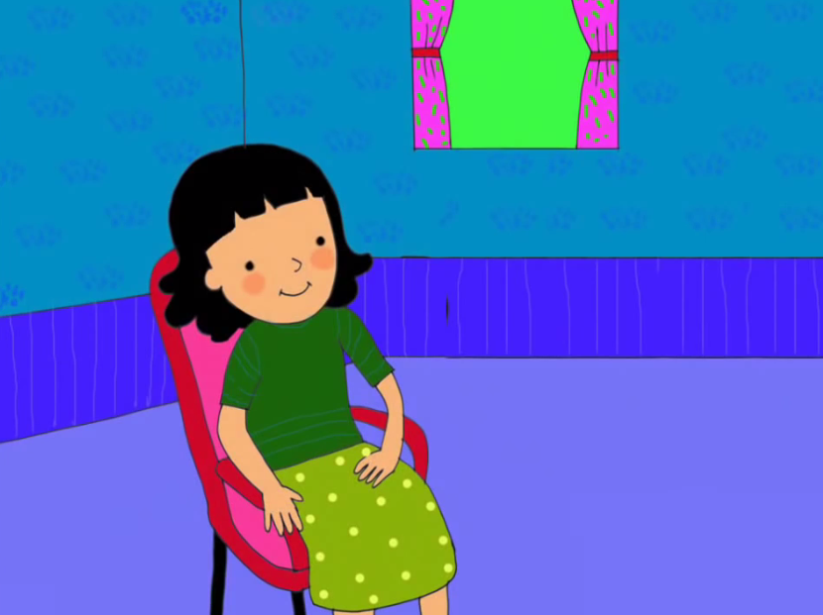
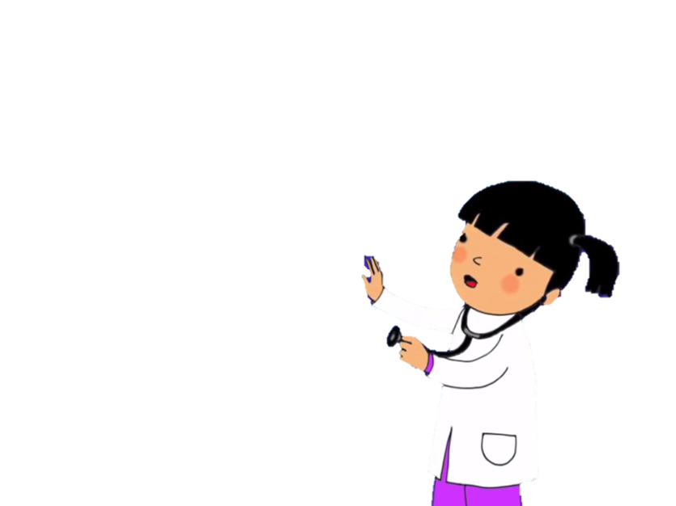
Mời mẹ ngồi yên lặng
Để “bác sĩ” khám cho

Slide 5
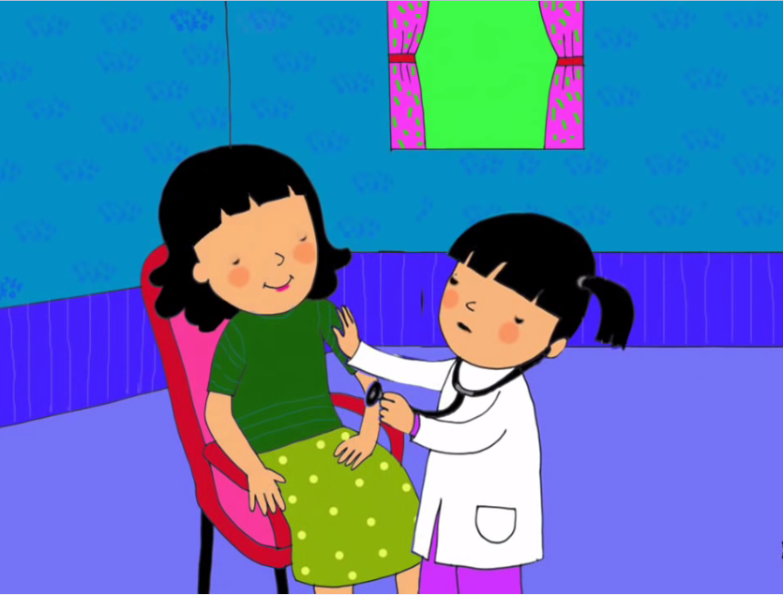
Chắc lại đi đầu nắng Bệnh này là bệnh ho.

Slide 6
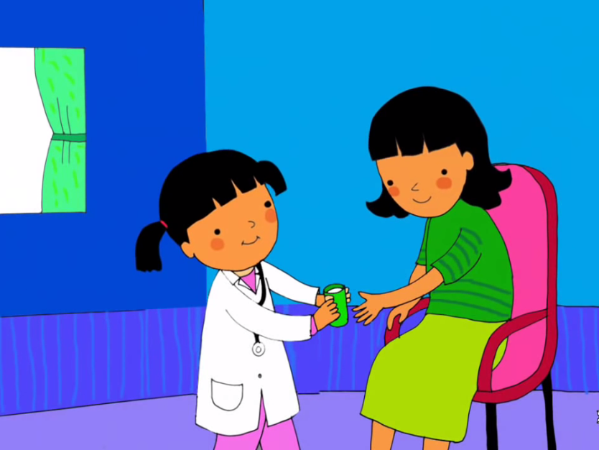
Thuốc ngọt chứ không đắng Phải uống với nước sôi

Slide 7
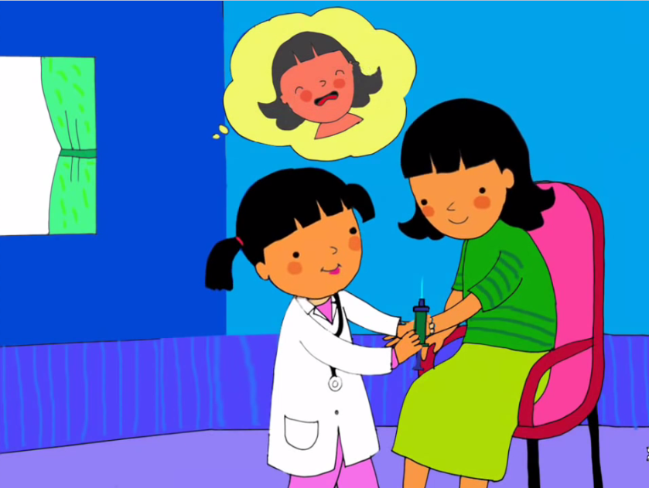
Nếu tiêm thì đau lắm Mẹ lại khóc nhè thôi.

Slide 8
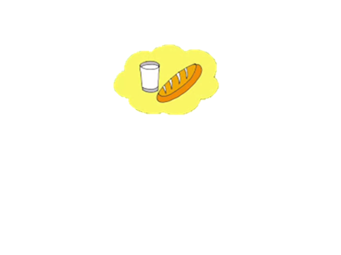
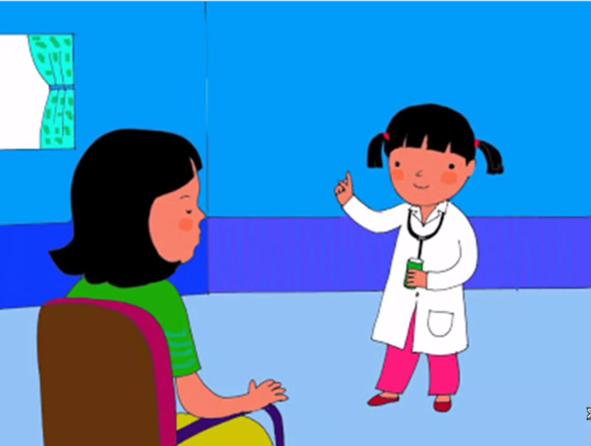
Mẹ bỗng hỏi “bác sĩ”: – Sổ mũi uống thuốc gì? “Bác sĩ” chừng hiểu ý: – Uống sữa với bánh mì!

Slide 9

Đàm thoại nội
dung bài thơ

Slide 10

Bài thơ nói về bạn nhỏ làm
nghề gì?

Slide 11
Trong bài thơ có những ai?

Slide 12
Nếu đi nắng không đội nón (mũ) thì sẽ bị làm sao?

Slide 13
Khi bị ốm (bệnh) cần phải
làm gì?

Slide 14

ĐỌC THƠ LẦN 3

Slide 15

Làm bác sĩ
Mời mẹ ngồi yên lặng Để “ bác sĩ” khám cho Chắc lại đi đầu nắng Bệnh này là bệnh ho

Slide 16
Thuốc ngọt chứ không đắng Phải uống với nước sôi Nếu tiêm thì đau lắm Mẹ lại khóc nhè thôi

Slide 17
Mẹ bỗng hỏi “ bác sĩ” Sổ mũi uống thuốc gì? “Bác sĩ” chừng hiểu ý Uống sữa với bánh mỳ!

Slide 18

Hẹn gặp lại!

